Slide 1
SEMINARIO DE INTERNET
Por
DANIEL RODRIGUEZ RAMIREZ

Slide 2

Las primeras ideas sobre Internet fueron inventadas por J.C.R. Licklider en un documento en el que describe el Galatic Network.
El concibió una red interconectada globalmente a través de la que cada uno pudiera acceder desde cualquier lugar a datos y programas.

Slide 3
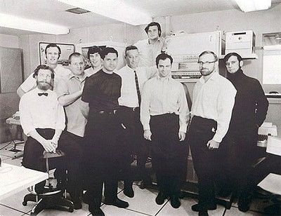
CONTENIDO
Los inicios se remotan a los años 60, en donde Estados Unidos crea una red exclusivamente militar
Esta red se creo en 1969 llamada “ARPANET”

Slide 4
Al principio contaba con 4 ordenadores distribuidos, dos años después con 40
Tanto fue el crecimiento de la red en comunicación que se quedo obsoleto
Entonces los investigadores crearon el protocolo TCP/IP
ARPANET siguió creciendo y abriéndose al mundo
Las funciones militaron se desligaron y fueron a dar a MILNET una nueva red que creo los Estados Unidos

Slide 5
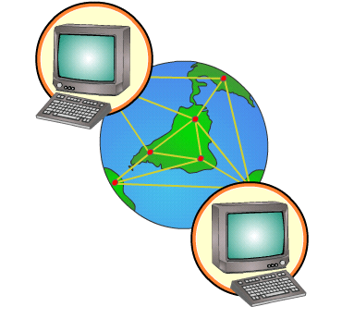
La NSF crea su propia red con propósitos científicos y académicos absorbiendo a ARPANET
El desarrollo de dichas redes fue transcendental y se crean nuevas redes de libre acceso así creando INTERNET

Slide 6
La red era básicamente textual, aunque basado en video juegos
Con el tiempo la palabra “ciber espacio” era sinónimo de INTERNET
Tim Berners buscaba un sistema de almacenamiento y recuperación de datos por lo tanto retomo la idea de Nelson, de usar hipervínculos .
en 1990 lo llamaron World Wide Web (WWW) o telaraña mundial

Slide 7
Permitía vincular información, el contenido se programaba en lenguaje de hipertexto con “etiquetas”.
Un programa de computación era capaz de leer esas etiquetas para después desplegar esa información “navegador” o “browser”.
El 1993 Marc. Andreesen produjo la primer versión del navegador “MOSAIC”

Slide 8

Microsoft la empresa desarrolladora de software de mejor prestigio ( $) creo Netword
Por su ambición absorbió varias compañías e incluso a IBM

Slide 9

Jim Clark y Marc Andreesen crean Netscape Comunications

Slide 10
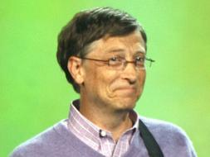
Bill Gates le propuso a Netscape que le vendiera el software
Tiempo después Netscape quebró y se unió a AOL

Slide 11
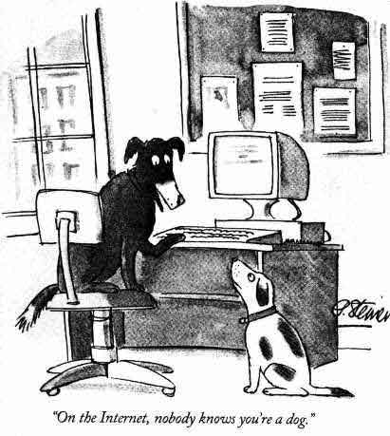
Esta interfaz iba mas allá de lo previsto y la facilidad con la que podía manejarse el programa abría la red mas lejos
Dicha guerra de navegadores concluye en:
Microsoft online Netword
Netscape Internet Explorer

